Slide 1

冯寅
离散数学
智能科学系
Email：FengYin@xmu.edu.cn
2026年11月7日

Slide 2
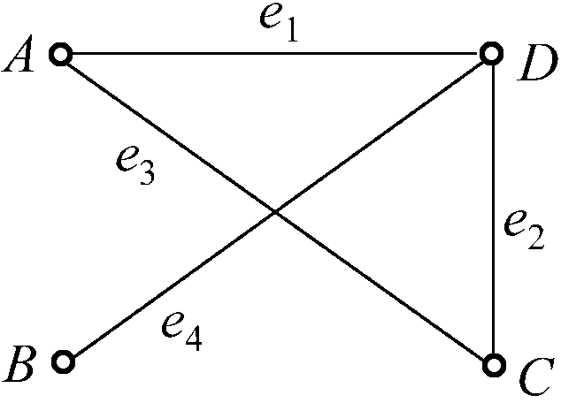
第12章 图
12.1 图的基本概念
12.1.1 图的定义
例12.1 A、B、C、D四个
班进行足球比赛，为了表示四个班之间比赛的情况，我们作出如右上图的图形。在该图中的4个小圆圈分别表示这四个班，称之为结点。如果两个班进行了比赛，则在两个结点之间用一条线连接起来，称之为边。这样，利用图形使得各班之间的比赛情况一目了然。
智能科学与技术系
65--<number>

Slide 3
无序积
定义12.1 设A,B为任意集合，称集合
A&B＝{(a,b)|a∈A，b∈B}
为A与B的无序积，（a,b）称为无序对。
与序偶不同，无论a,b是否相等，均有
(a,b)＝(b,a)。
智能科学与技术系
65--<number>

Slide 4
图的定义
定义12.2一个图是一个序偶<V,E>，记为
G＝<V,E>，其中：
V＝{v₁,v₂,v₃,…,v_{n}}是一个有限的非空集合，v_{i}(i＝1,2,3,…,n)称为结点,简称点，V为结点集；
E＝{e₁,e₂,e₃,…,e_{m}}是一个有限的集合，e_{i}(i＝1,2,3,…,m)称为边，E为边集，E中的每个元素都有V中的结点对与之对应。即对任意e∈E，都有e与<u,v>∈VV或者(u,v)∈
  V&V相对应。
智能科学与技术系
65--<number>

Slide 5
图的分类(按边的方向)
若边e与无序结点对(u，v)相对应，则称边e为无向边,记为e＝(u，v)，这时称u，v是边e的两个端点；
若边e与有序结点对<u，v>相对应，则称边e为有向边(或弧)，记为e＝<u，v>，这时称u是边e的始点(或弧尾).v是边e的终点(或弧头)，统称为e的端点；
每条边都是无向边的图称为无向图；
每条边都是有向边的图称为有向图；
有些边是无向边，而另一些是有向边的图称为混合图。
用小圆圈表示V中的结点，用由u指向v的有向线段表示<u,v>，无向线段表示(u,v)。
智能科学与技术系
65--<number>

Slide 6
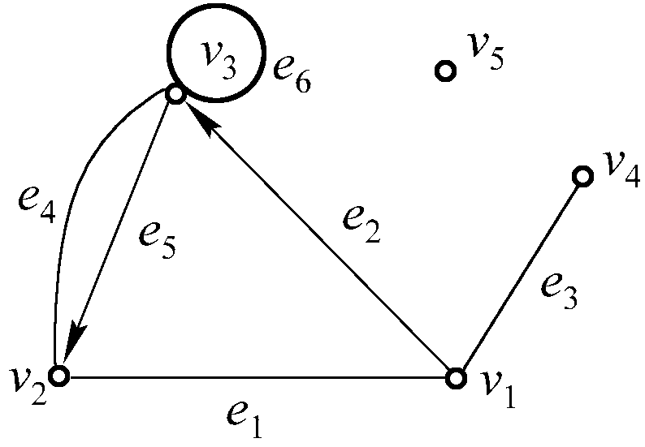
例12.2
设图G＝<V,E>如右图所
示。这里
V＝{v₁,v₂,v₃,v₄,v₅}，
E＝{e₁,e₂,e₃,e₄,e₅,e₆}，
其中
e₁＝(v₁,v₂)，e₂＝<v₁,v₃>，e₃＝(v₁,v₄)，
e₄＝(v₂,v₃)，e₅＝<v₃,v₂>，e₆＝(v₃,v₃)。
图中的e₁、e₃、e₄是无向边，e₂、e₅是有向边。
智能科学与技术系
65--<number>

Slide 7
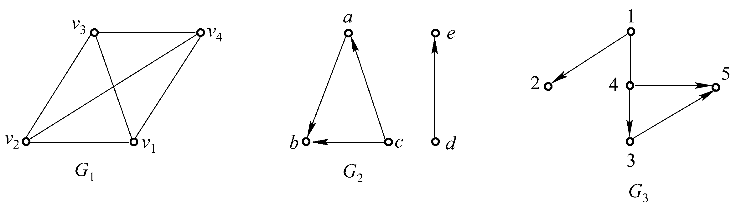
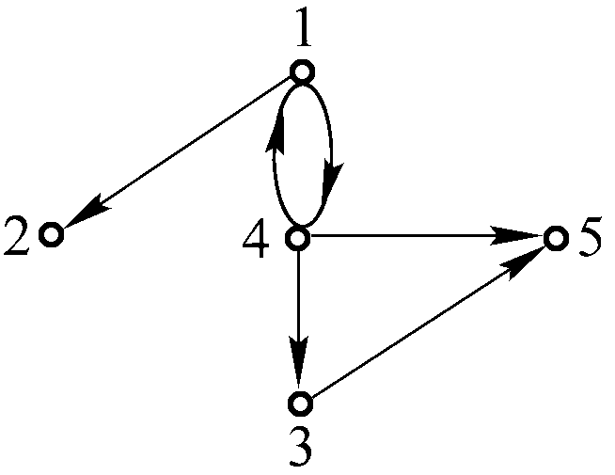
例12.3
上图所示的三个图分别表示为：
G₁＝<V₁,E₁>＝<{v₁,v₂,v₃,v₄}，{(v₁,v₂),(v₂,v₃),
  (v₁,v₃),(v₂,v₄),(v₁,v₄),(v₃,v₄)}>
G₂＝<V₂,E₂>＝<{a,b,c,d,e},{<a,b>,<c,b>,
  <c,a>,<d,e>}>
G₃＝<V₃,E₃>＝<{1,2,3,4,5},{<1,2>,(1,4),<4,3>,
  <3,5>,<4,5>}>
智能科学与技术系
65--<number>

Slide 8
几个概念
在一个图中，关联结点v_{i}和v_{j}的边e，无论是有向的还是无向的，均称边e与结点v_{i}和v_{j}相关联，而v_{i}和v_{j}称为邻接点，否则称为不邻接的；
关联于同一个结点的两条边称为邻接边；
图中关联同一个结点的边称为环(或自回路)；
图中不与任何结点相邻接的结点称为孤立结点；
仅由孤立结点组成的图称为零图；
仅含一个结点的零图称为平凡图；
含有n个结点、m条边的图
  称为(n，m)图；
智能科学与技术系
65--<number>

Slide 9
图的分类(按边的重数)
在有向图中，两个结点间(包括结点自身间)若有同始点和同终点的几条边，则这几条边称为平行边，
在无向图中，两个结点间(包括结点自身间)若有几条边，则这几条边称为平行边；
两结点v_{i}，v_{j}间相互平行的边的条数称为边(v_{i}，v_{j})或<v_{i}，v_{j}>的重数；
含有平行边的图称为多重图；
非多重图称为线图；
无自回路的线图称为简单图。
智能科学与技术系
65--<number>

Slide 10
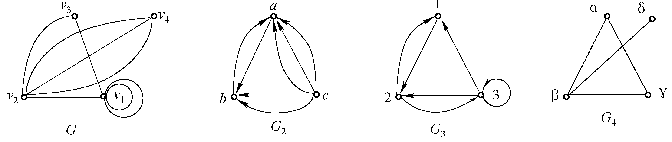
例12.4
G₁、G₂是多重图，G₃是线图，G₄是简单图。
智能科学与技术系
65--<number>

Slide 11
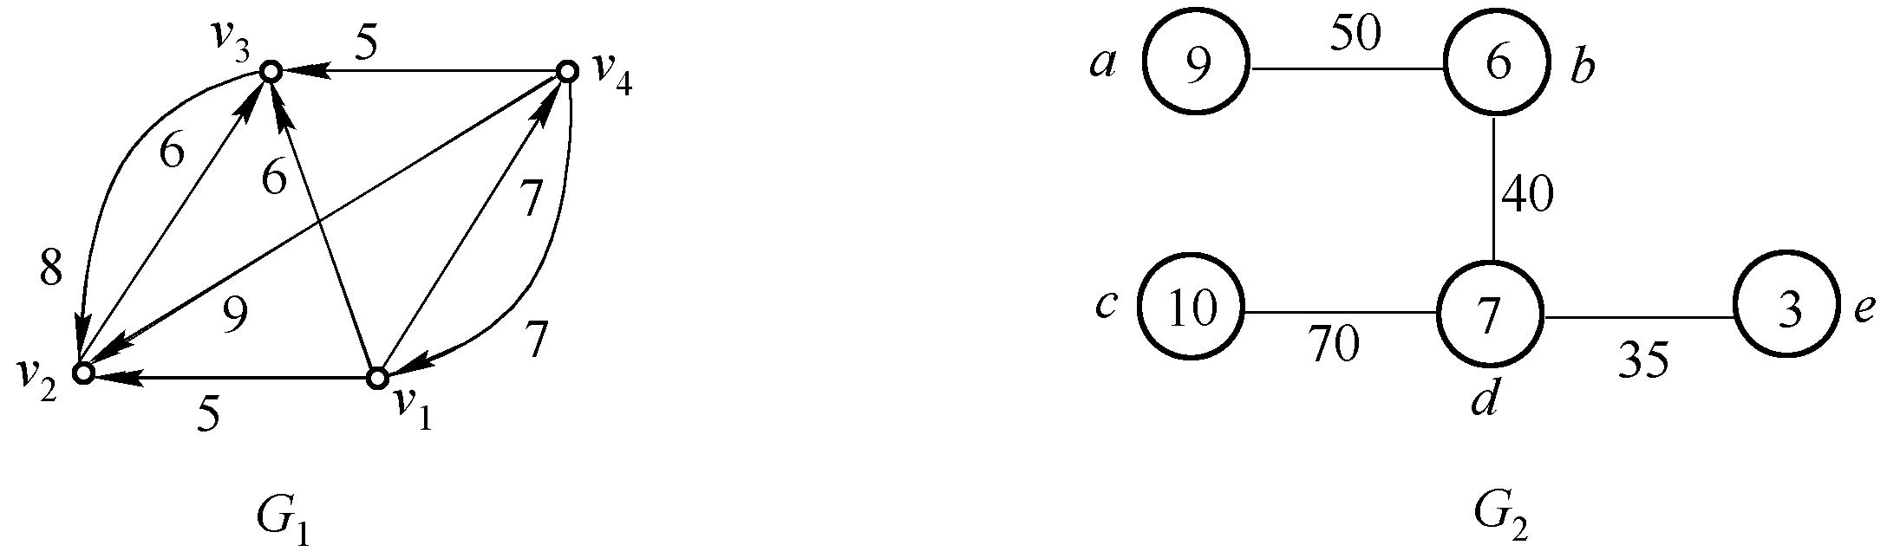
图的分类(按权)
定义12.5 赋权图G是一个三重组<V,E,g>或四重组
<V,E,f,g>，其中V是结点集合，E是边的集合，f是从V到
非负实数集合的函数，g是从E到非负实数集合的函数。
非赋权图称为无权图。
智能科学与技术系
65--<number>

Slide 12
12.1.2 结点的度数
在无向图G＝<V，E>中，与结点v(v∈V)关联的边的条数（有环时计算两次），称为该结点的度数，记为deg(v)；
在有向图G＝<V，E>中，以结点v为始点引出的边的条数，称为该结点的出度,记为deg⁺(v)；以结点v为终点引入的边的条数，称为该结点的入度,记为deg⁻(v)；而结点的引出度数和引入度数之和称为该结点的度数，记为deg(v)，即deg(v)＝deg⁺(v)+deg⁻(v)；
对于图G＝<V，E>，度数为1的结点称为悬挂结点，它所关联的边称为悬挂边。
在图G＝<V，E>中，称度数为奇数的结点为奇度数结点，度数为偶数的结点为偶度数结点。
智能科学与技术系
65--<number>

Slide 13
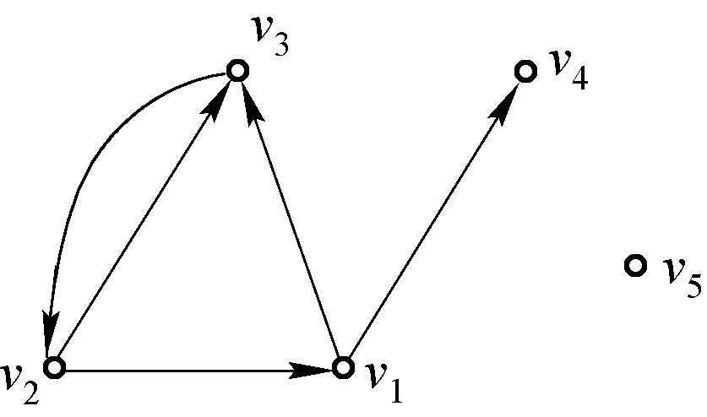
例12.6
deg(v₁)＝3，deg⁺(v₁)＝2，deg⁻(v₁)＝1；
deg(v₂)＝3，deg⁺(v₂)＝2，deg⁻(v₂)＝1；
deg(v₃)＝5，deg⁺(v₃)＝2，deg⁻(v₃)＝3；
deg(v₄)＝1，deg⁺(v₄)＝0，deg⁻(v₄)＝1；
deg(v₅)＝deg⁺(v₅)＝deg⁻(v₅)＝0；
其中，v₄是悬挂结点，<v₁，v₄>为悬挂边。
智能科学与技术系
65--<number>

Slide 14
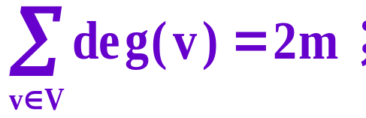
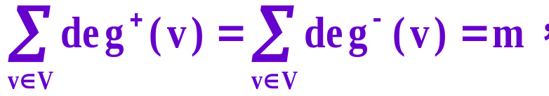
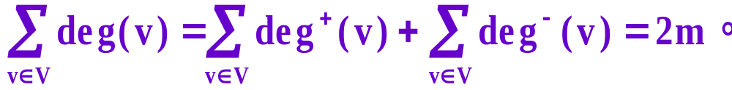
握手定理
  在无向图G＝<V，E>中，所有结点的度数的总和等于边数的两倍，即：
在有向图G＝<V，E>中，所有结点的引出度数之和等于所有结点的引入度数之和，所有结点的度数的总和等于边数的两倍，即：
智能科学与技术系
65--<number>

Slide 15
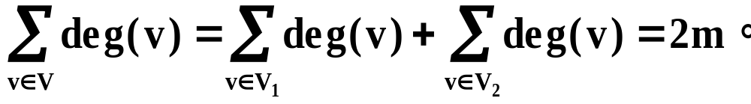
推论
在图G＝<V，E>中，其V＝{v₁,v₂,v₃,…,v_{n}}，E＝
{e₁，e₂，……，e_{m}}，度数为奇数的结点个数为偶数。
证明 设V₁＝{v|v∈V且deg(v)＝奇数}，V₂＝{v|v∈V且deg(v)＝偶数}。显然，V₁∩V₂＝Φ，且V₁∪V₂＝V，于是有：
由于上式中的2m和(偶数之和为偶数)均为偶数，因而也为偶数。于是|V₁|为偶数(因为V₁中的结点v之deg(v)都为奇数)，即奇度数的结点个数为偶数。■
智能科学与技术系
65--<number>

Slide 16
度数序列
设V＝{v₁, v₂,…,v_{n}}为图G的结点集，称
(deg(v₁),deg(v₂),…,deg(v_{n}))为G的度数序列。
上图的度数序列为（3,3,5,1,0）。
智能科学与技术系
65--<number>

Slide 17
例12.7
（3,3,2,3），（5,2,3,1,4）能成为图的度数序列吗？为什么？
已知图G中有10条边，4个度数为3的结点，其余结点的度数均小于等于2，问G中至少有多少个结点？为什么？
解 1）由于这两个序列中，奇数的个数均为奇数，由握手定理的推论知，它们都不能成为图的度数序列。
2）图中边数为10，由握手定理知，G中所有结点的度数之和为20，4个度数为3的结点占去12度，还剩下8度。若其余全是度数为2的结点，还需要4个结点来占用这8度，所以G至少有8个结点。
智能科学与技术系
65--<number>

Slide 18
12.1.3 子图与补图
定义12.7 设有图G＝<V,E>和图G'＝<V',E'>。
若V'⊆V，E'⊆E，则称G'是G的子图，记为G'⊆G。
若G'⊆G，且G'≠G（即V'⊂V或E'⊂E），则称G'是G的真子图，记为G'⊂G。
若V'=V，E'⊆E，则称G'是G的生成子图。
设V"⊆V且V"≠Φ，以V"为结点集，以两个端点均在V"中的边的全体为边集的G的子图称为V"导出的G的子图，简称V"的导出子图。
智能科学与技术系
65--<number>

Slide 19
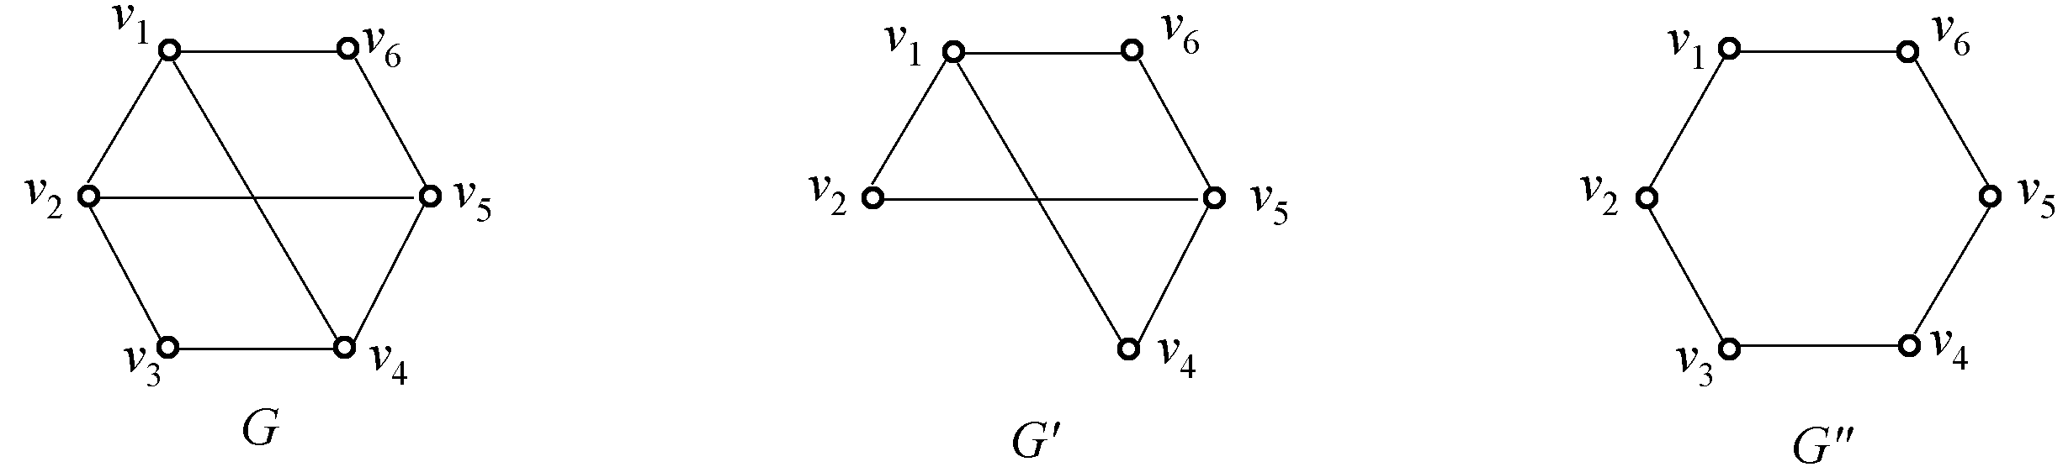
例12.8
在如图中，给出了图G以及它的真子图G'和
生成子图G" 。G'是结点集{v₁，v₂，v₄，v₅，v₆}
的导出子图。
显然，每个图都是它自身的子图。
智能科学与技术系
65--<number>

Slide 20



定义12.8完全图
设G＝<V,E>为一个具有n个结点的无向简单图，如果G中任一个结点都与其余n-1个结点相邻接，则称G为无向完全图，简称G为完全图，记为K_{n}。
设G＝<V,E>为一个具有n个结点的有向简单图，若对于任意u,v∈V(u≠v)，既有有向边<u,v>，又有有向边<v,u>，则称G为有向完全图，在不发生误解的情况下，也记为K_{n}。
无向完全图K_{n}的边数为 = n(n-1)，有向完全图K_{n}的边数为 = n(n-1)。
智能科学与技术系
65--<number>

Slide 21

例12.9
无向的简单完全图K₃，K₄，K₅和有向的简单
完全图K₃。
智能科学与技术系
65--<number>

Slide 22
定义12.9补图
设G＝<V，E>为具有n个结点的简单图,
从完全图K_{n}中删去G中的所有边而得到的图
称为G相对于完全图K_{n}的补图，简称G的补
图，记为G。
这里，当G为有向图时，则K_{n}为有向完
全图：当G为无向图时，则K_{n}为无向完全图
显然，G与G互为补图，即G=G。
智能科学与技术系
65--<number>

Slide 23
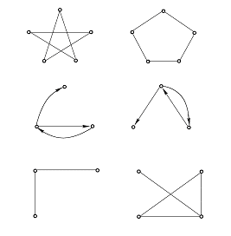
例12.10
智能科学与技术系
65--<number>

Slide 24
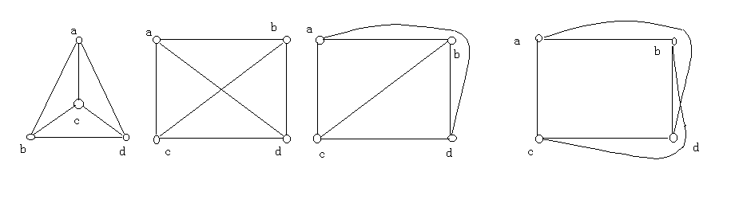
12.1.4 图的同构
智能科学与技术系
65--<number>

Slide 25
定义12.10
设两个图G=<V,E>和G‘=<V‘,E‘>，如果
存在双射函数g：V→V‘，使得对于任意的e
=(v_{i},v_{j})（或者<v_{i},v_{j}>）∈E当且仅当e'=
(g(v_{i}),g(v_{j}))（或者<g(v_{i}),g(v_{j})>）∈E'，
并且e与e'的重数相同，则称G与G'同构，
记为G≌G'。
智能科学与技术系
65--<number>

Slide 26
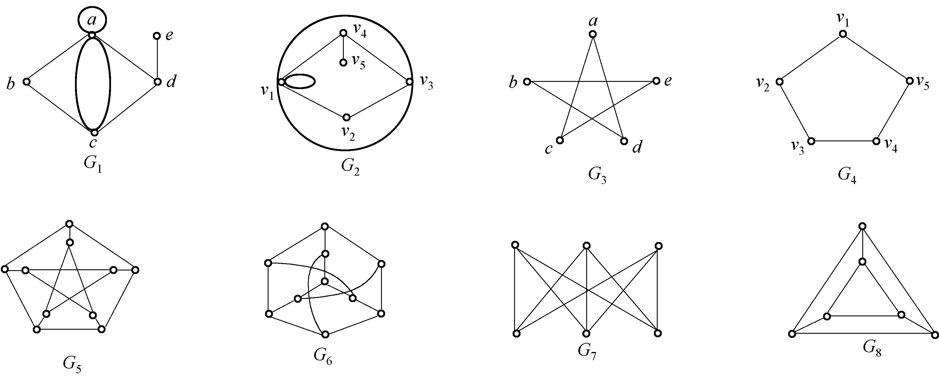
例12.11
容易验证：G₁≌G₂，结点之间的对应关系为：a→v₁，b→v₂，c→v₃，d→v₄，e→v₅；G₃≌G₄；G₅≌G₆；但G₇与G₈不同构。图G₅称为彼得森图。
智能科学与技术系
65--<number>

Slide 27
两个图同构的必要条件
结点数目相同；
边数相同；
度数相同的结点数相同。
注意：这三个条件并不是充分条件。例如下面两个图满足这三个条件，但它们不同构。
若图的结点可以任意挪动位置，而边
是完全弹性的，只要在不拉断的条件下，
一个图可以变形为另一个图，那么这两个
图是同构的。
y
y
u
x
v
u
x
v
智能科学与技术系
65--<number>

Slide 28
12.1.5 图的操作
定义12.11 设图G＝<V,E>。
设e∈E，用G-e表示从G中去掉边e得到的图，称为删除e。又设E′⊂E，用G-E′表示从G中删除E′中所有边得到的图，称为删除E′。
设v∈V，用G-v表示从G中去掉结点v及v关联的所有边得到的图，称为删除结点v。又设V′⊂V，用G-V′ 表示从G中删除V′中所有结点及关联的所有边得到的图，称为删除V′。
设e＝(u,v)∈E，用G\e表示从G中删除e，将e的两个端点u,v用一个新的结点w代替，使w关联除e外的u和v关联的一切边，称为边e的收缩。一个图G可以收缩为图H，是指H可以从G经过若干次边的收缩而得到。
设u,v∈V（u,v可能相邻，也可能不相邻），用G∪(u,v)表示在u,v之间加一条边(u,v)，称为加新边。
智能科学与技术系
65--<number>

Slide 29
12.2 通路与回路
图G＝<V,E>中结点和边相继交错出现的序列Γ=v₀e₁v₁e₂v₂…e_{k}v_{k}，若Γ中边e_{i}的两端点是v_{i-1}和v_{i}（G是有向图时要求v_{i-1}与v_{i}分别是e_{i}的始点和终点），则称Γ为结点v₀到结点v_{k}的通路。
v₀和v_{k}分别称为此通路的始点和终点，统称为通路的端点。
通路中边的数目k称为此通路的长度。
当v₀＝v_{R}时，此通路称为回路。
智能科学与技术系
65--<number>

Slide 30
简单通路与基本通路
若通路中的所有边e₁，e₂，…，e_{k}互不相同，则称此通路为简单通路或一条迹；若回路中的所有边e₁，e₂，…，e_{k}互不相同，则称此回路为简单回路或一条闭迹；
若通路中的所有结点v₀，v₁，…，v_{k}互不相同（从而所有边互不相同），则称此通路为基本通路或者初级通路、路径；若回路中除v₀＝v_{k}外的所有结点v₀，v₁，…，v_{k-1}互不相同（从而所有边互不相同），则称此回路为基本回路或者初级回路、圈。
基本通路(或基本回路)一定是简单通路(或简单回路)，但反之则不一定。
智能科学与技术系
65--<number>

Slide 31
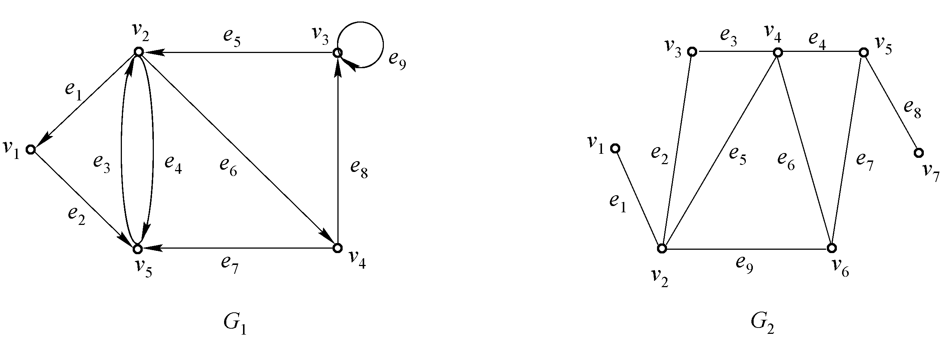
例12.12
在图G₁中： v₁e₂v₅e₃v₂e₆v₄e₈v₃e₉v₃e₅v₂e₁v₁：简单回路；v₅e₃v₂e₄v₅：基本回路
在图G₂中： v₁e₁v₂e₂v₃e₃v₄e₄v₅e₇v₆：基本通路
v₁e₁v₂e₅v₄e₃v₃e₂v₂e₉v₆：简单通路
智能科学与技术系
65--<number>

Slide 32
注：
在不会引起误解的情况下，一条通路v₀e₁v₁e₂v₂…e_{n}v_{n}也可以用边的序列e₁e₂…e_{n}来表示，这种表示方法对于有向图来说较为方便。
在简单图中，一条通路v₀e₁v₁e₂v₂…e_{n}v_{n}也可以用结点的序列v₀v₁v₂…v_{n}来表示。
在通路与回路的定义中，我们将回路定义为通路的特殊情况。因而，我们说某条通路，它可能是回路。但当我们说一基本通路时，一般是指它不是基本回路的情况。
智能科学与技术系
65--<number>

Slide 33
例12.13 (渡河问题)
一个摆渡人要把一只狼、一只羊和一捆菜运
过河去。由于船很小，每次摆渡人至多只能带一样东西。另外，如果人不在旁时，狼就要吃羊，羊就要吃菜。问这人怎样才能安全地将它们运过河去？
智能科学与技术系
65--<number>

Slide 34
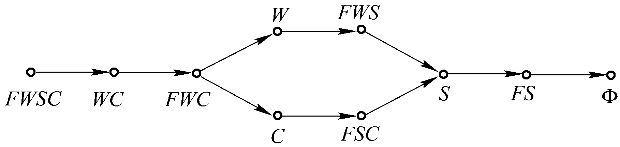
解：
用F表示摆渡人，W表示狼，S表示羊，C表示菜。
原岸全部可能出现的状态为以下16种：
FWSC FWS FWC FSC WSC FW FS FC
WS WC SC F W S C Φ
按图中所指出的方案，摆渡人只要摆渡7次就能将它们全部运到对岸，并且羊和菜完好无损。
智能科学与技术系
65--<number>

Slide 35
定理12.3
在一个具有n个结点的图中，如果从结点v_{i}到结点v_{j}
(v_{i}≠v_{j})存在一条通路，则从v_{i}到v_{j}存在一条不多于n-1条边的通路。
证明设v_{i0},v_{i1},…,v_{ik}为从v_{i}到v_{j}的长度为k的一条通路，其中v_{i0}=v_{i}，v_{ik}=v_{j}。此通路上有k+1个结点。若k≤n-1，这条通路即为所求。若k＞n－1，则此通路上的结点数k+1＞n，必存在一个结点在此通路中不止一次出现，设v_{is}=v_{it}，其中，0≤s＜t≤k。去掉v_{is}到v_{it}中间的通路，至少去掉一条边，得通路v_{i0},v_{i1},…,v_{is},v_{it+1},…v_{ik}，此通路比原通路的长度至少少1。如此重复进行下去，必可得一条从v_{i}到v_{j}不多于n-1条边的通路。 ■
智能科学与技术系
65--<number>

Slide 36
定理12.4
推论12.2 在一个具有n个结点的图中，如果从
结点v_{i}到结点v_{j}（v_{i}≠v_{j}）存在一条通路，则从v_{i}
到v_{j}存在一条不多于n-1条边的基本通路。
定理12.4在一个具有n个结点的图中，如果存
在经过结点v_{i}的回路，则存在一条经过v_{i}的长度
至多为n的回路。
推论12.3在一个具有n个结点的图中，如果存
在经过结点v_{i}的回路，则存在一条经过v_{i}的长度
至多为n的基本回路。
智能科学与技术系
65--<number>

Slide 37
短程线、距离
在图G＝<V，E>中，对∀v_{i}，v_{j}∈V，如果从
v_{i}到v_{j}存在通路，则称长度最短的通路为从v_{i}到v_{j}的短程线，从v_{i}到v_{j}的短程线的长度称为从v_{i}到v_{j}的距离，记为d(v_{i},v_{j})。
d(v_{i}，v_{j})满足下列性质：
d(v_{i},v_{j})≥0；
d(v_{i},v_{i})＝0；
d(v_{i},v_{k})+d(v_{k}，v_{j})≥d(v_{i}，v_{j})；
d(v_{i},v_{j})＝∞ (当v_{i}到v_{j}不存在通路时)。
智能科学与技术系
65--<number>

Slide 38
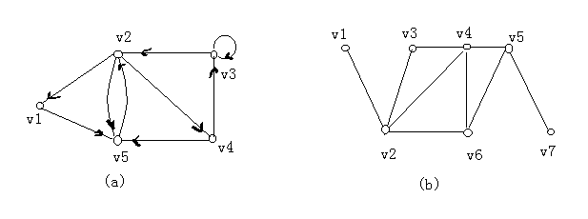
例12.14
在(a)中有：
d(v₂,v₁)＝1， d(v₃,v₁)＝2， d(v₁,v₄)＝3，
d(v₁,v₂)＝2， d(v₁,v₃)＝4， d(v₄,v₁)＝3；
在(b)中有：
d(v₁,v₃)＝2， d(v₃,v₇)＝3， d(v₁,v₇)＝4。
智能科学与技术系
65--<number>

Slide 39
12.3 无向图的连通性
定义12.14 设u,v为无向图G＝<V,E>中的两个结点，若u,v之间存在通路，则称结点u,v是连通的，记为u～v。对任意结点u，规定u～u。
定理12.5 无向图中结点之间的连通关系是等价关系。
证明 1）自反性：……
2）对称性：……
3）传递性：……
由1）、2）、3）知，结点之间的连通关系是等价关系。
智能科学与技术系
65--<number>

Slide 40
连通图
定义12.5 若无向图G＝<V，E>中任意两个结点都是连通的，则称G是连通图，否则则称G是非连通图(或分离图)。
无向完全图K_{n}（n≥1）都是连通图，而多于一个结点的零图都是非连通图。
定义12.6 无向图G中的每个连通的划分块称为G的一个连通分支，用p(G)表示G中的连通分支个数。
无向图G＝<V，E>是连通图当且仅当p(G)＝1。
智能科学与技术系
65--<number>

Slide 41
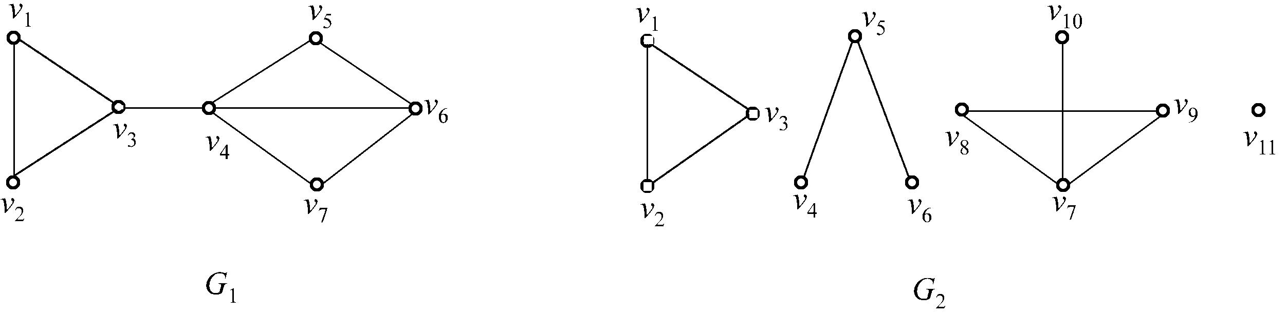
例12.15
G₁是连通图，所以p(G₁)＝1。
G₂是非连通图，且p(G₂)＝4。
智能科学与技术系
65--<number>

Slide 42
点割集、边割集
定义12.17 设无向图G＝<V,E>。
若存在结点子集V'⊂V，使得删除V'后，所得子图G-V'的连通分支数与G的连通分支数满足p(G-V')＞p(G)，而删除V'的任何真子集V"后，p(G-V")＝p(G)，则称V'为G的一个点割集。特别地，若点割集中只有一个结点v，则称v为割点。
若存在边集子集E'⊂E，使得删除E'后，所得子图G-E'的连通分支数与G的连通分支数满足p(G-E')＞p(G)，而删除E'的任何真子集E"后，p(G-E")＝p(G)，则称E'为G的一个边割集或简称为割集。特别地，若割集中只有一条边e，则称e为割边或桥。
智能科学与技术系
65--<number>

Slide 43
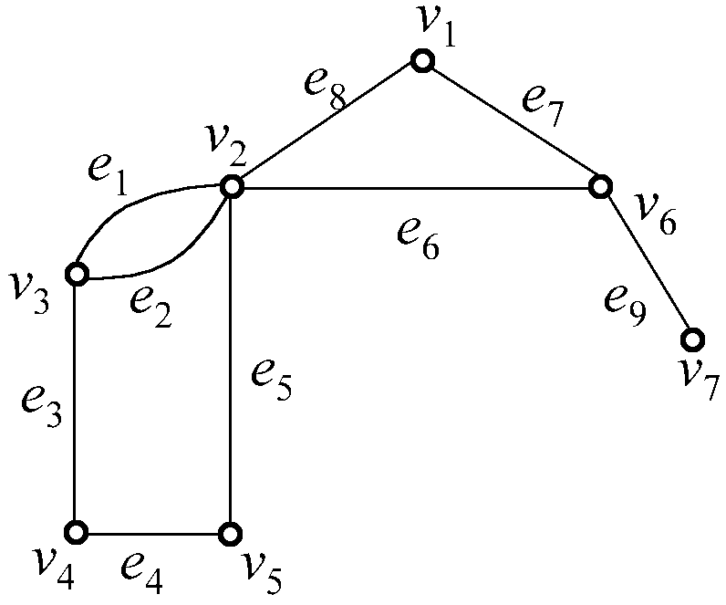
例12.16
{v₃,v₅}、{v₂}、{v₆}为点割集， v₂,v₆为割点。{v₂,v₄}不是点割集，因为它的真子集{v₂}已经是点割集了。类似地，{v₁,v₆}也不是点割集。
{e₃,e₄}、{e₄,e₅}、{e₁,e₂,e₃}、{e₁,e₂,e₄}、{e₉}等都是边割集，其中e₉是桥。{e₆,e₇,e₉}不是边割集，因为它的真子集{e₉}已经是边割集了。类似地，{e₁,e₂,e₅,e₆,e₈}也不是边割集。
智能科学与技术系
65--<number>

Slide 44
点连通度、边连通度
定义12.18
设无向图连通图G＝<V,E>，称(G)＝min{|V||V为G的点割集}为G的点连通度，简称连通度。规定：完全图K_{n}的点连通度为n-1，n≥1；非连通图的点连通度为0。又若(G)≥k，则称G为k-连通图。
设无向图连通图G＝<V,E>，称(G)＝min{|E||E为G的边割集}为G的边连通度。规定非连通图的边连通度为0。又若(G)≥k，则称G为k边-连通图。
智能科学与技术系
65--<number>

Slide 45
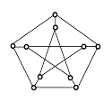
例12.17
右图所示图的点连通度为1，它是1-连通图，但不是2-连通图；它的边连通度为1，它是1边-连通图，但不是2边-连通图。
彼得森图的点连通度为3，它是1-连通图、2-连通图、3-连通图，但不是4-连通图；它的边连通度为3，它是1边-连通图、2边-连通图、3边-连通图，但不是4边-连通图。
智能科学与技术系
65--<number>

Slide 46
定理12.6
对任意无向图G＝<V,E>，均有下面不等式成立：
κ(G)≤λ(G)≤δ(G)
其中，κ(G)、λ(G)和δ(G)分别为G的点连通度、边连通度和结点的最小度数。
推论12.4 对任意无向图G＝<V,E>，若G是k-连通图，则G必为k边-连通图。
智能科学与技术系
65--<number>

Slide 47
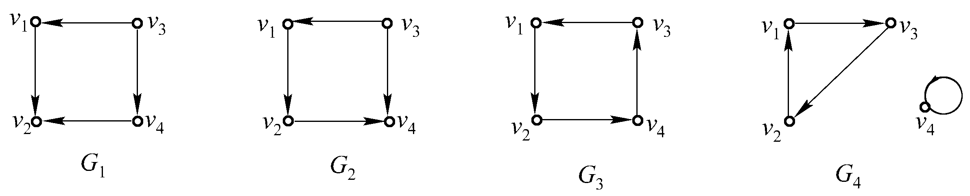
12.4 有向图的连通性
定义12.19 设G＝<V,E>是一个有向图，略去G中所有有向边的方向得无向图G'，如果无向图G'是连通图，则称有向图G是连通图或称为弱连通图。否则称G是非连通图。
G₁、G₂、G₃是连通的有向图
G₄是非连通的有向图
智能科学与技术系
65--<number>

Slide 48
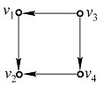
可达
定义12.20 设u,v为有向图G＝<V,E>中的两个结点，若存在从结点u到结点v的通路，则称从结点u到结点v是可达的，记为u→v。对任意结点u，规定u→u。
有向图结点之间的可达关系具有自反性和传递性，但一般说来，可达关系没有对称性。例如右图中v₃到v₂可达，但v₂到v₃不可达。因此，可达关系不是等价关系。
智能科学与技术系
65--<number>

Slide 49
强连通图、单向连通图
定义12.21 设有向图G＝<V,E>是连通图，
若G中任何一对结点之间至少有一个结点到另一个结点是可达的，则称G是单向连通图；
若G中任何一对结点之间都是相互可达的，则称G是强连通图。
若有向图G是强连通图，则它必是单向连通图；
若有向图G是单向连通图，则它必是（弱）连通图。
但是上述二命题的逆均不成立。
智能科学与技术系
65--<number>

Slide 50
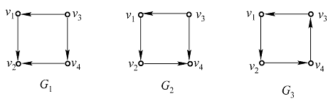
例12.19
G₃是强连通图（当然它也是单向连通图和弱连通图）；
G₂是单向连通图（当然它也是弱连通图）；
G₁是弱连通图。
智能科学与技术系
65--<number>

Slide 51
定理12.7
一个有向图G是强连通图当且仅当G中有一条
回路，它至少包含每一个结点一次。
证明：“⇐”如果G中有一个回路，它至少包含每个结点，则G中任何两个结点间都是相互可达的，故G为强连通图。
“⇒”如果G是强连通图，则任意两个结点之间都是相互可达的，设G＝<V，E>，V＝{v₁,v_{２},v_{３},…,v_{ｎ}}，则v₁到v₂可达，v₂到v₃可达，v₃到v₄可达，……，v_{ｎ-１}到v_{ｎ}可达，v_{n}到v₁可达，由此可得到一条回路(v₁，v_{２}，v_{３}，……，v_{ｎ}，v₁)，它至少包含每个结点一次。■
智能科学与技术系
65--<number>

Slide 52
弱分图、单向分图、强分图
定义12.22 在有向图G＝<V,E>中，设G'是G的
子图，如果
1）G'是强连通的（单向连通的、弱连通的）；
2）对任意G“⊆G，若G‘⊂G”，则G“不是强连通 的（单向连通的、弱连通的）。
那么称G'为G的强连通分支（单向连通分支、弱连通分支），或称为强分图（单向分图、弱分图）。
显然，如果不考虑边的方向，弱连通分支对应相应的无向图的连通分支。
智能科学与技术系
65--<number>

Slide 53
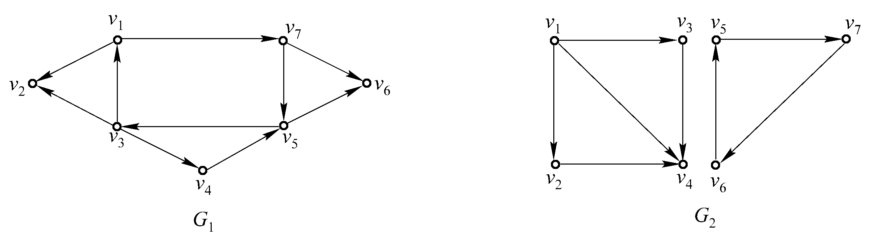
例12.20
在图G₁中，
在图G₂中，
由{v₂}，{v₆}和{v₁,v₃,v₄,v₅,v₇}导出的子图都是强连通分支；
由{v₁,v₂,v₃,v₄,v₅,v₇}和{v₁,v₃,v₄,v₅,v₆,v₇}导出的子图都是单向连通分支；
G₁本身为弱连通分支。
由{v₁}，{v₂}，{v₃}，{v₄}和{v₅,v₆,v₇}导出的子图都是强连通分支；
由{v₁,v₂,v₄}，{v₁,v₃,v₄}和{v₅,v₆,v₇}导出的子图都是单向连通分支；
由{v₁,v₂,v₃,v₄}和{v₅,v₆,v₇}导出的子图都是弱连通分支。
智能科学与技术系
65--<number>

Slide 54
定理
定理12.8 在有向图G＝<V，E>，它的每一个结点位于且仅位于一个强（弱）分图中；
定理12.9 在有向图G＝<V，E>，它的每一个结点至少位于一个单向分图中；
定理12.10 在有向图G＝<V,E>中，它的每一条边至多在一个强连通分支中；至少在一个单向连通分支中；在且仅在一个弱连通分支中。
智能科学与技术系
65--<number>

Slide 55
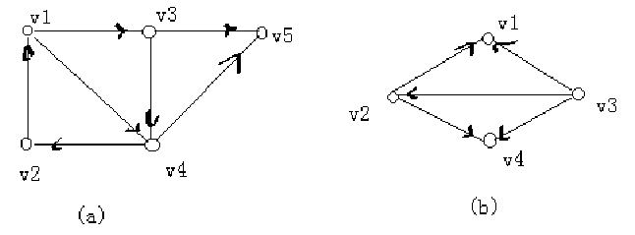
例
在图(a)中，结点v₁，v₂，v₃，v_{4­}仅位于强分图{ v₁，v₂，v₃，v₄}
中，结点v_{5­}仅位于强分图{ v₅} 中，但边<v₄，v₅>、<v₃，v₅>都不位于强分图中； 结点v₁，v₂，v₃，v₄，v_{5­}仅位于单向分图{ v₁，v₂，v₃，v₄，v₅}，所有的边也都仅位于单向分图中； 结点v₁，v₂，v₃，v₄，v_{5­}仅位于弱分图{ v₁，v₂，v₃，v₄，v₅}；所有的边也都仅位于弱分图中。
在图(b)中，结点v₂，v_{3­}和边<v₃，v₂>同时位于两个单向分图{ v₁，v₂，v₃}和{v₂，v₃，v₄}中。
智能科学与技术系
65--<number>

Slide 56
一个等价关系
若在有向图G＝<V,E>的结点集V上定义二元关
系R为：<v_{i},v_{j}>∈R当且仅当v_{i}和v_{j}在同一强（弱）连通分支中，∀v_{i},v_{j}∈V。
显然，R是一个等价关系。
1）每一个结点v_{i}和自身总在在同一强（弱）连通分 支中，所以R是自反的；
2）若结点v_{i}和v_{j}在同一强（弱）连通分支中，显然v_{j}和v_{i}也在同一强（弱）连通分支中，所以R是对称的；
3）又若结点v_{i}和v_{j}在同一强（弱）连通分支中，结点v_{j}和v_{k}在同一强（弱）连通分支中，则v_{i}和v_{j}相互可达，v_{j}和v_{k}相互可达，因而v_{i}和v_{k}相互可达，故v_{i}和v_{k}在同一强（弱）连通分支中，所以R是传递的。
智能科学与技术系
65--<number>

Slide 57
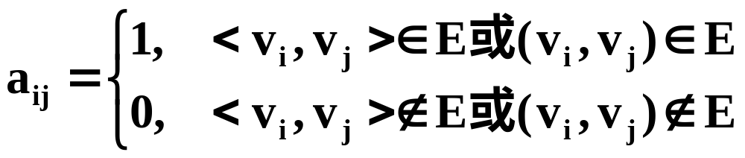
12.5 图的矩阵表示
12.5.1 邻接矩阵
定义12.23 设G＝<V,E>是一个线图，V＝{v₁,
v₂,…,v_{n}}，E＝{e₁,e₂,…,e_{n}}，则n阶方阵A＝(a_{ij})_{n×n}称为G的邻接矩阵。其中：
邻接矩阵是一个布尔矩阵
无向线图的邻接矩阵是对称的
而有向线图的邻接矩阵不一定对称
智能科学与技术系
65--<number>

Slide 58
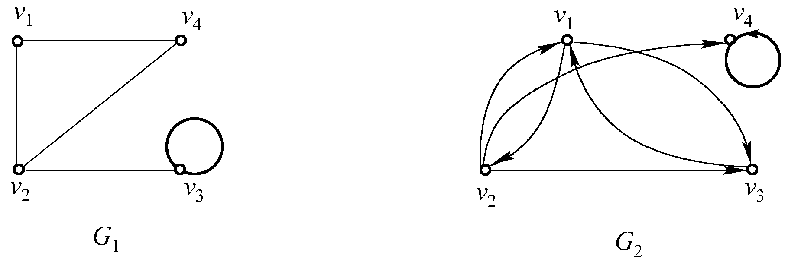
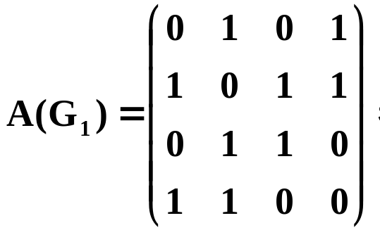
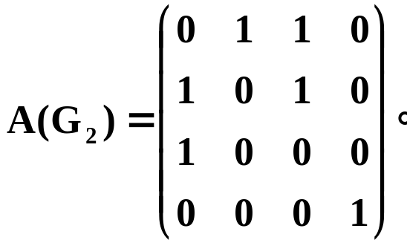
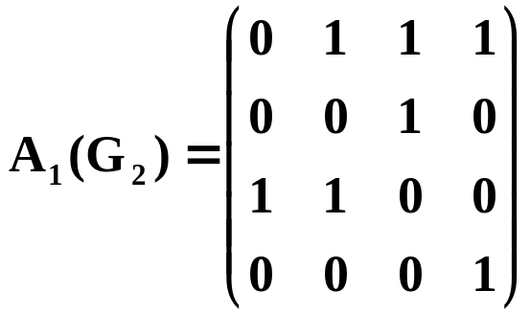
例12.21
邻接矩阵：
v₂,v₃,v₁,v₄：
智能科学与技术系
65--<number>

Slide 59

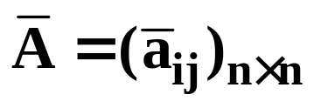
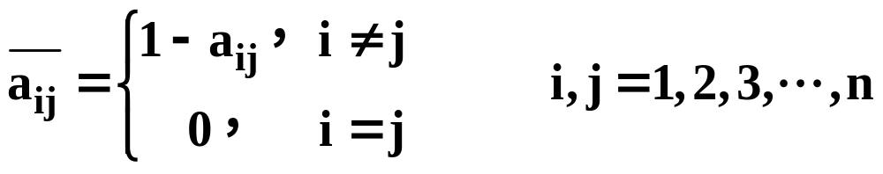
邻接矩阵的性质1
设G＝<V，E>是一个线图，则有：
当有向线图代表关系时，其邻接矩阵就是前面讲过的关系矩阵。
零图的邻接矩阵的元素全为零，并称它为零矩阵。
图的每一结点都有自回路而再无其他边时，则该图的邻接矩阵是单位矩阵。
简单图的邻接矩阵主对角元全为零。
若设简单图G的邻接矩阵A＝(a_{ij})_{n×n}，则它的补图 的邻接矩阵 为
智能科学与技术系
65--<number>

Slide 60
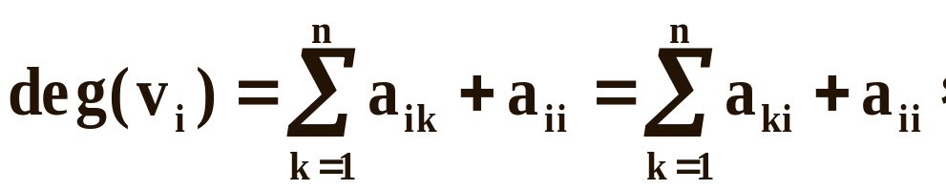
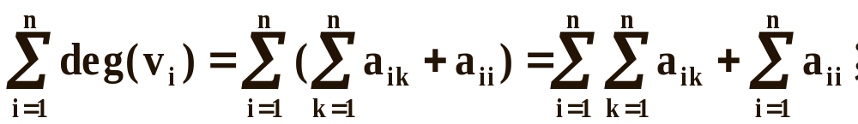
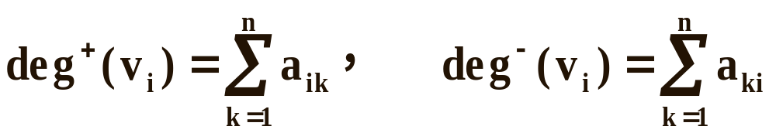
邻接矩阵的性质2
设无向图G＝<V,E>，V＝{v₁,v₂,…,v_{n}}的邻接矩阵A＝(a_{ij})_{n×n}，则
设有向图G＝<V,E>，V＝{v₁,v₂,…,v_{n}}的邻接矩阵A＝(a_{ij})_{n×n}，则
智能科学与技术系
65--<number>

Slide 61
邻接矩阵的性质3
设图G＝<V,E>，V＝{v₁,v₂,…,v_{n}}的邻接矩阵A＝(a_{ij})_{n×n}，则a_{ij}表示从结点v_{i}到结点v_{j}长度为1的通路数目，而A中所有元素之和为A中长度为1的通路（包括回路）数目（若G是有向图，它也是边的数目；若G是无向图，它是边的数目的二倍减去G中自回路的数目，因为当v_{i} ≠ v_{j}时，一条边(v_{i},v_{j})即是一条从v_{i}到v_{j}的长度为1的通路，也是一条从v_{j}到v_{i}的长度为1的通路，而(v_{i},v_{i})只是一条长度为1的通路，而不能再看作两条）。
智能科学与技术系
65--<number>

Slide 62
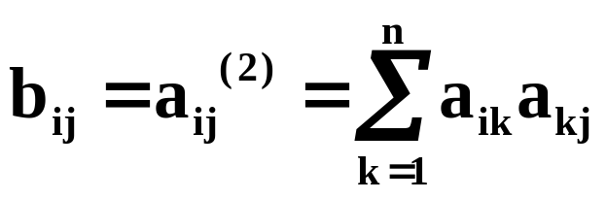
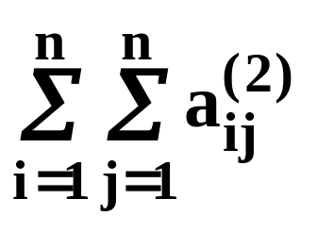
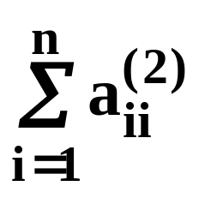
邻接矩阵的性质4
令B＝(b_{ij})＝A²＝A×A＝(a_{ij}⁽²⁾)_{n×n}，则有：
此时，b_{ij}表示从v_{i}到v_{j}长度为2的通路数目，如b_{ij}＝0，则无长度为2的通路，而b_{ii}表示经过v_{i}
的长度为2的回路数目； 为G中长度
为2的通路（含回路）总数，主对角线上元素之
和 为G中长度为2的回路总数。
智能科学与技术系
65--<number>

Slide 63
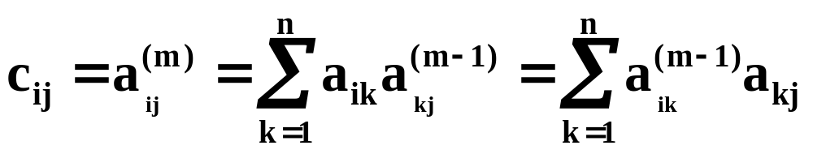
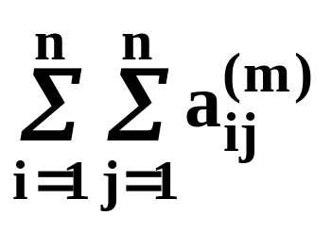
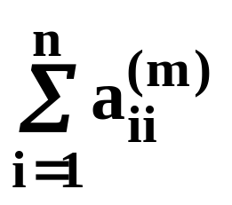
邻接矩阵的性质5
令C＝(c_{ij})＝A^{m}＝A×A×…×A＝(a_{ij}^{(m)})_{n×n}，则有：
此时，c_{ij}表示从v_{i}到v_{j}长度为m的通路数目，如c_{ij}＝0，则无长度为m的通路，而c_{ii}给出了经过
v_{i}的长度为m的回路数目。 为G中长
度为m的通路（含回路）总数，主对角线上元素
之和 为G中长度为m的回路总数。
智能科学与技术系
65--<number>

Slide 64
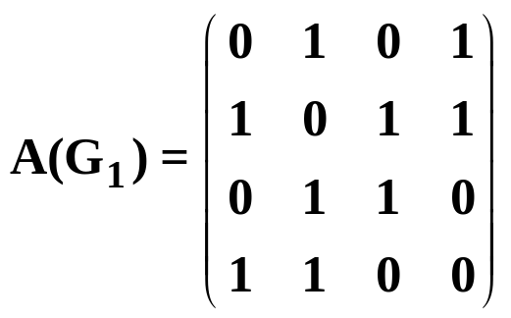
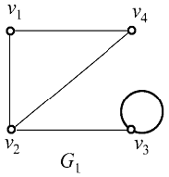
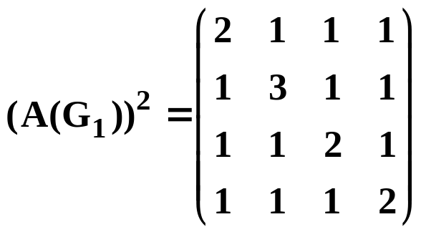
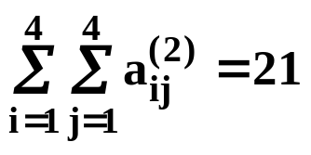
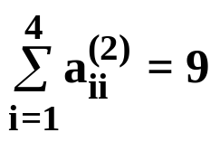
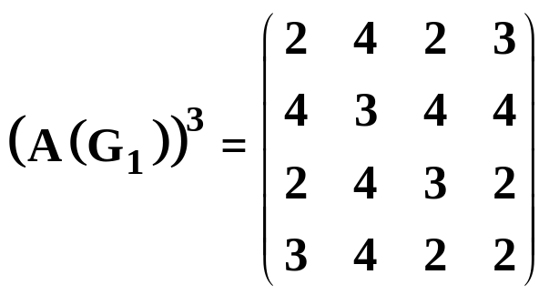
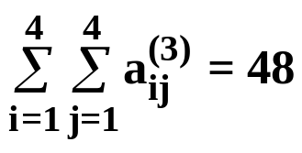
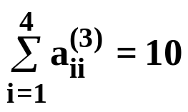
例12.22
G₁中长度为2的通路（含回路）总数为21，其中9条为回路。
G₁中长度为3的通路（含回路）总数为48，其中10条为回路。
智能科学与技术系
65--<number>

Slide 65








例12.22(续)
G₂中长度为2的通路（含回路）总数为11，其中5条为回路。
G₂中长度为3的通路（含回路）总数为16，其中3条为回路。
智能科学与技术系
65--<number>

Slide 66




定理12.11
设G＝<V,E>为线图，V＝{v₁,v₂,…,v_{n}}，
A＝(a_{ij})_{n×n}为G的邻接矩阵，A^{k}＝ _{n×n}。则 为从结点v_{i}到结点v_{j}长度为k的通路数目； 为结点v_{i}到自身的长度为k的回路数目； 为G中长度为k的通路（含回路）总数。
智能科学与技术系
65--<number>

Slide 67





证明(对k用归纳法)
当k＝1时，显然成立。
设k＝m时，定理成立。
证明k＝m＋1时定理成立。
因为
故 ，而a_{ik}是结点v_{i}到v_{j}长度为1的
通路数目， 是结点v_{k}到v_{j}长度为m的通路数目，
故 是从结点v_{i}经过v_{k}到结点v_{j}的长度为m+1
的通路数目，那么 是从结点v_{i}到结点v_{j}
的长度为m+1的通路数目。
智能科学与技术系
65--<number>

Slide 68






推论12.5
设G＝<V,E>为线图，V＝{v₁,v₂,…,v_{n}}，A＝
(a_{ij})_{n×n}为G的邻接矩阵，令
其中
则 为从结点v_{i}到结点v_{j}长度小于等于r的通路数
目； 为结点v_{i}到自身的长度小于等于r的回路
数目； 为G中长度小于等于r的通路（含回
路）总数； 为G中所有长度小于等于r的回路
总数。
智能科学与技术系
65--<number>

Slide 69




例12.23
在图G₂中
智能科学与技术系
65--<number>

Slide 70






例12.23(续)
智能科学与技术系
65--<number>

Slide 71

12.5.2 可达性矩阵
定义12.24 设G＝<V,E>是一个线图，其中V＝{v₁,v₂,…,v_{n}}，并假定结点已经有了从v₁到v_{n}的次序，定义相应的n阶方阵P＝(p_{ij})_{n×n}，其中
(i，j＝1，2，3，……，n)
称矩阵P为图G的可达性矩阵。
无向图的可达性矩阵是对称的，而有向图的可达性矩阵则不一定对称。
智能科学与技术系
65--<number>

Slide 72



可达性矩阵P中元素的确定
由矩阵B_{n}可知：
如 ＝0，则表明从结点v_{i}到v_{j}是不可达的；
如 ≠0，则表明从结点v_{i}到v_{j}至少有长度为m(1≤m≤n)的通路，即此时从结点v_{i}到v_{j}是可达的。
所以有：
p_{ij}＝0 ⇔ ＝0，
p_{ij}＝1 ⇔ ≠0，
(i,j＝1,2,3,…,n)。
在图G₂中
智能科学与技术系
65--<number>

Slide 73

定理12.12
设G＝<V,E>为线图，A、P分别是G的邻接矩阵和可达性矩阵，则有
这里，A^{(i)}表示i个A进行布尔乘法。
令A= (a_{ij})_{n×n}， A ⊙ A = (c_{ij})_{n×n}
则c_{ij}=
1 如果c_{ik}＝1且c_{kj}＝1（对某些k，1≤k≤n）
0 否则
智能科学与技术系
65--<number>

Slide 74





例12.24
如在图G₂中，
A⁽²⁾=A⁽¹⁾⊙
A⁽³⁾=A⁽²⁾⊙
A⁽⁴⁾=A⁽³⁾⊙
智能科学与技术系
65--<number>

Slide 75
矩阵与图的连通性
无向线图G是连通图当且仅当它的可达性矩阵P的所有元素都均为1；
有向线图G是强连通图当且仅当它的可达性矩阵P的所有元素都均为1；
有向线图G是单向连通图当且仅当它的可达性矩阵P及其转置矩阵P^{T}经布尔运算加后所得矩阵P’＝P∨P^{T}中除主对角元外的其余元素均为1；
有向线图G是弱连通图当且仅当它的邻接矩阵A及其转置矩阵A^{T}经布尔加运算后所得矩阵B＝A∨A^{T}作为邻接矩阵而求出的可达性矩阵P’中所有元素均为1。
智能科学与技术系
65--<number>

Slide 76
定理12.13
设G＝<V,E>为线图，P＝(p_{ij})_{n×n}是图G的可
达性矩阵，P^{T}是P的转置矩阵，若在P与P^{T}的布尔交P∧P^{T}的第i行的非零元素在第j₁,j₂,…,j_{k}列，则结点v_{i},v_{j1},v_{j2},…,v_{jk}在同一个强连通分支中，即{v_{i},v_{j1},v_{j2},…,v_{jk}}导出的子图是G的一个强连通分支。
智能科学与技术系
65--<number>

Slide 77





例12.25
利用可达性矩阵求右图的
所有强连通分支。
解 该图的邻接矩阵为
A⁽⁴⁾＝A⁽²⁾，A⁽⁵⁾＝A⁽³⁾
智能科学与技术系
65--<number>

Slide 78


例12.25(续)
这说明，v₁在一个强连通分支中，v₂在一个
强连通分支中，v₃,v₄和v₅在一个强连通分支中，
因此该图的所有强连通分支分别为结点子集{v₁}，
{v₂}，{v₃,v₄,v₅}导出的子图。
智能科学与技术系
65--<number>

Slide 79
习题
P119-121
1,2,8,11
P125-127：
1,4,5,6,12,13
智能科学与技术系
65--<number>

